Slide 1
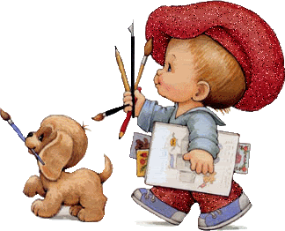
ЦЕЛЬ РАБОТЫ:
Содействовать всестороннему развитию детей раннего дошкольного возраста, их ранней социализации, обеспечить успешную адаптацию ребенка к условиям ДОУ.
Взаимодействовать с родителями, с целью развития у них педагогической компетентности по отношению к собственным детям, по созданию необходимых условий для воспитания и полноценного развития ребенка, реализации заложенного в нем индивидуального потенциала, активного вхождения в окружающий мир взрослых и сверстников. формировать партнерские отношения семьи и дошкольного образовательного учреждения в вопросах воспитания и развития детей дошкольного возраста; способствовать формированию адекватных родительских представлений о возрастных особенностях ребёнка и соответствующих способах его развития.
ВЕДУЩИЕ НАПРАВЛЕНИЯ ДЕЯТЕЛЬНОСТИ
совместные занятия педагогов ДОУ с детьми и родителями, стимулирующие развитие разных видов детской деятельности: двигательной, речевой, игровой, художественно-эстетической. Проводится психолого-педагогическая работа. с детьми и родителями.
ФОРМЫ РАБОТЫ
Фронтальные игровые занятия.
Праздники и развлечения
Диагностическое обследование
Консультации для родителей
Наблюдения.
Муниципальное бюджетное
дошкольное
образовательное учреждение
детский сад комбинированного вида
№ 11 «ТЕРЕМОК» п. Псебай
Центр ответственного родительства
«Верные руки»
Группа
Ранней социализации
«КАРАПУЗЫ»
Наш адрес: улица Комсомольская, 26, посёлок Псебай тел. 8 (86192) 6 – 14 – 08

Slide 2
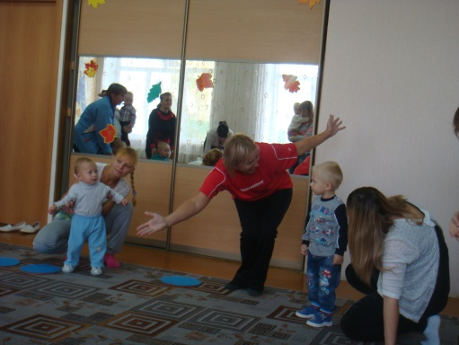
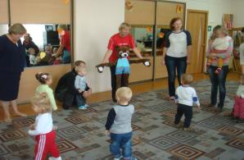
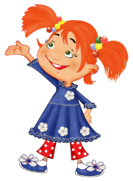
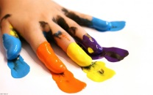
Игровые занятия с детьми и родителями проводятся 1 раз в неделю воспитателями и специалистами детского сада
НАШИ ПЕДАГОГИ
Данилова Елена Валерьевна, хореограф
Салькова Наталья Александровна, инструктор по физической культуре
Алгунова Лиля Михайловна , Голикова Наталья Георгиевна, воспитатели группы
Логвинова Елена Евгеньевна, учитель – логопед
Ерёмкина Наталья Александровна педагог - психолог
Дягилева Наталья Сергеевна, педагог по ИЗО деятельности
Соболева Анастасия Владимировна муз.руководитель

